Slide 1
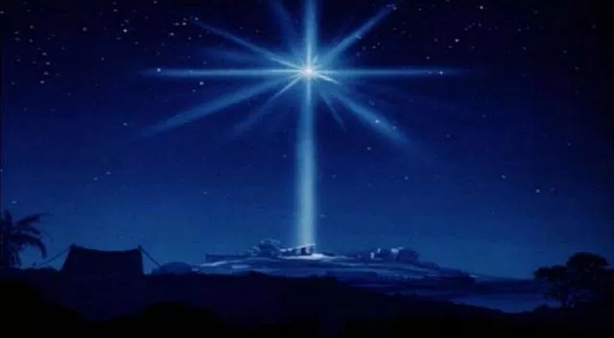
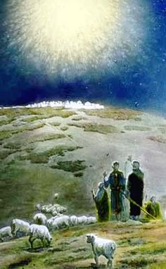
Xi tfisser l-istilla fil- Milied?

Slide 2
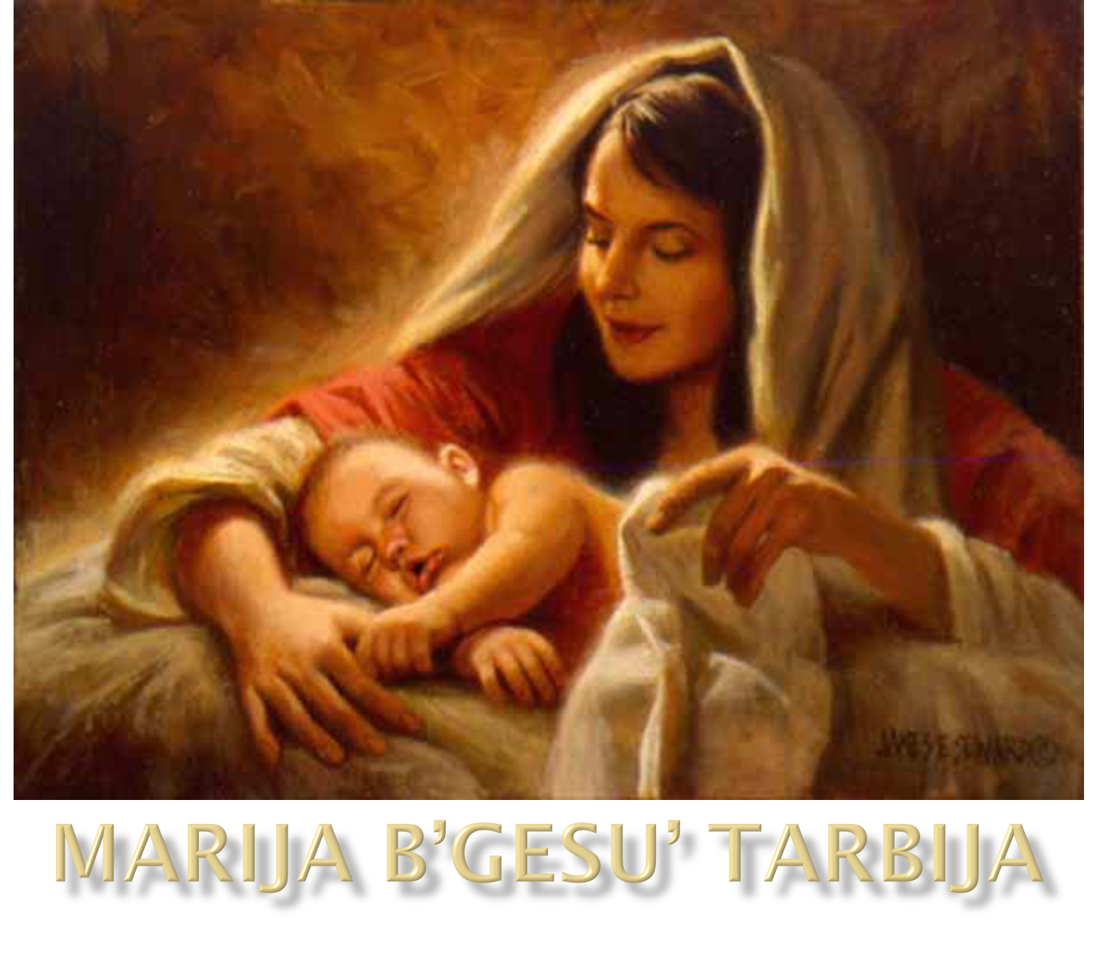

Slide 3
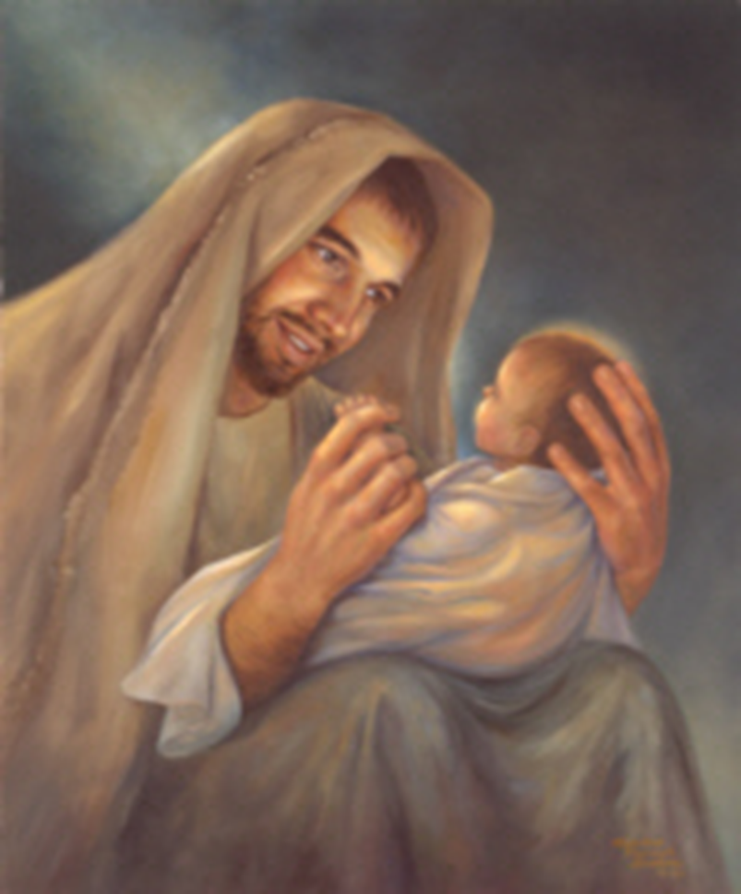

Slide 4
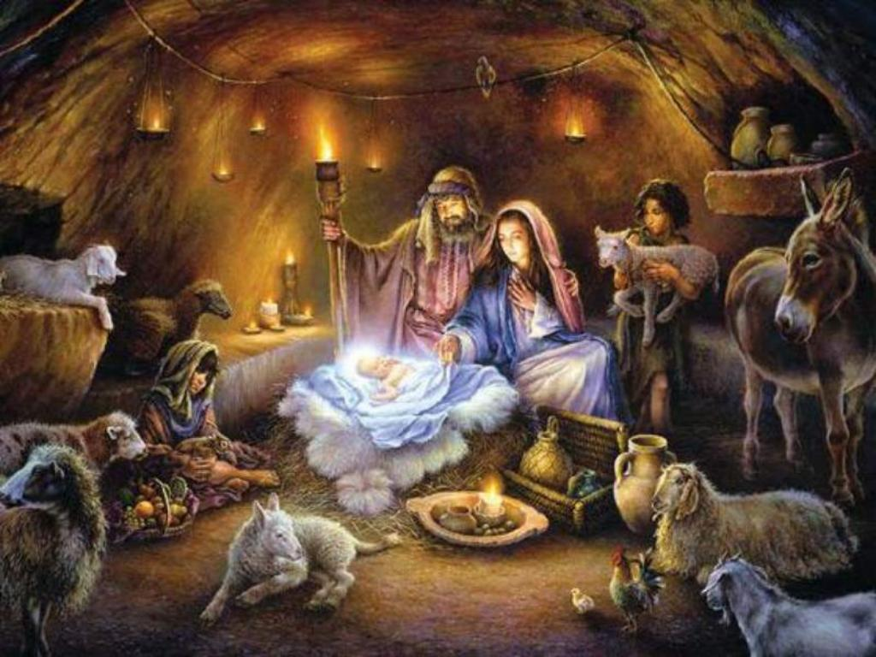
Ir-rgħajja l-ewwel li jaraw lil Ġesu’

Slide 6
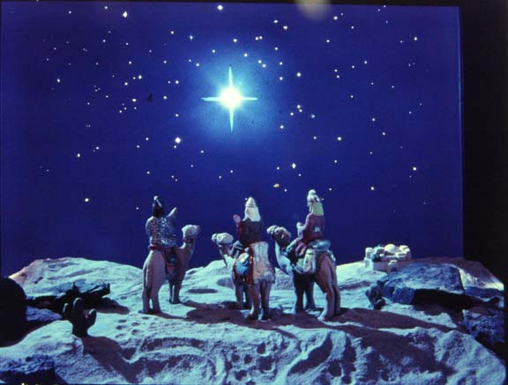
L-istilla tal-Maġi.

Slide 7
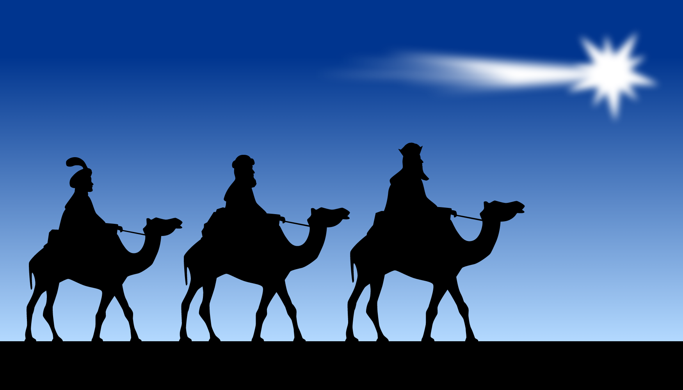
Sejrin Betlem immexxija mill-Kewkba.

Slide 8
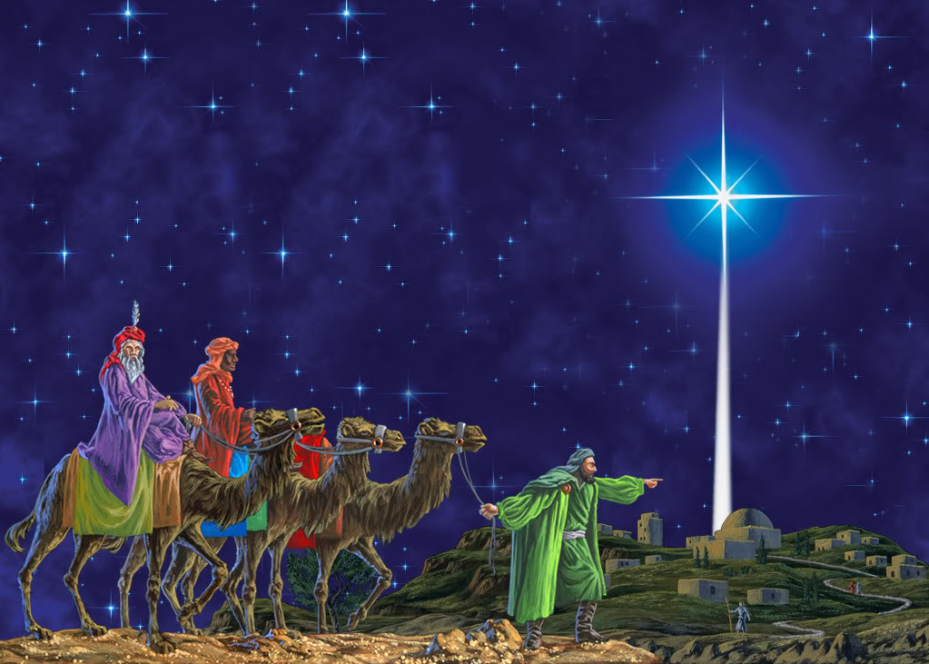
Il-kewkba turihom fejn kien Ġesu’

Slide 9
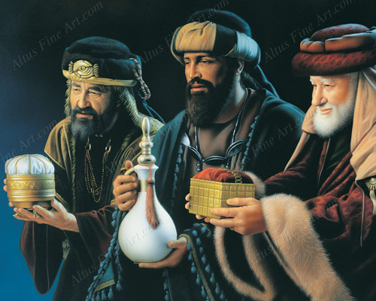
Joffruli: deheb – bħala Re
: inċens – bħala Alla
: mirra – bħala bniedem.

